Slide 1
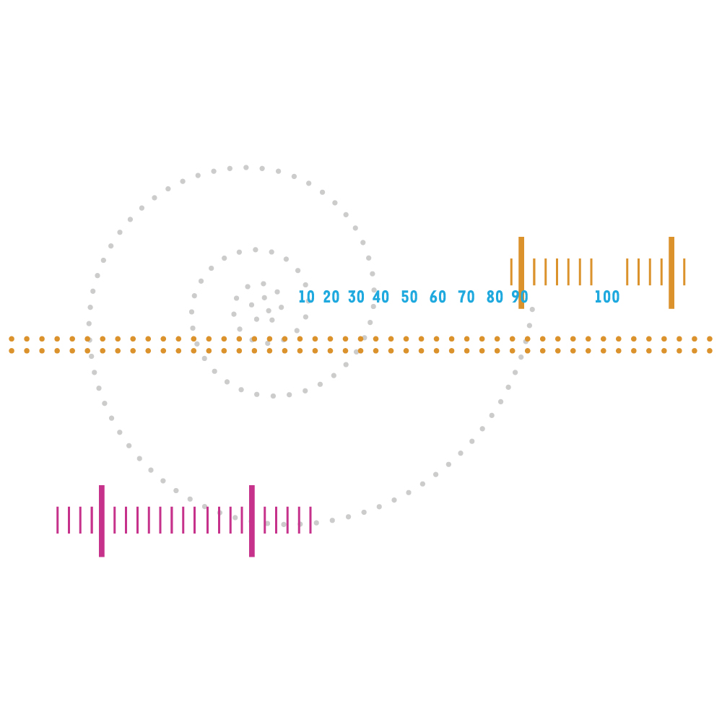
Når språket kommer i veien
Nina Kristiansen
September 2012

Slide 2
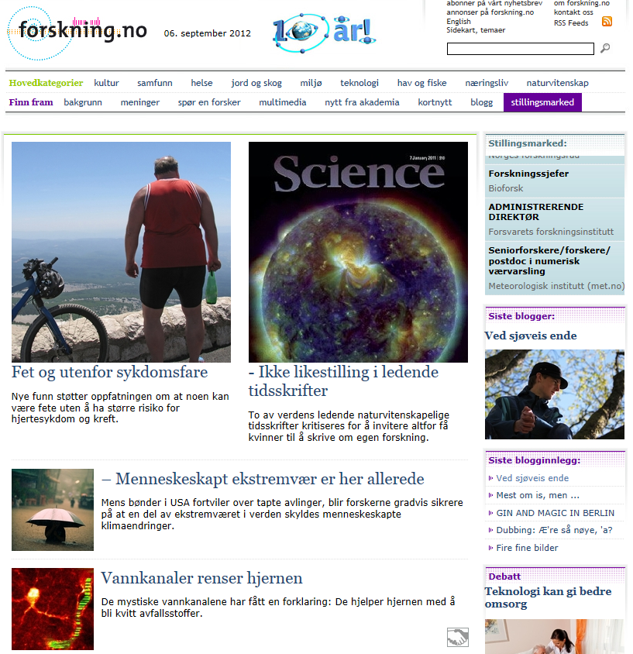
NETTAVIS OM FORSKNING
Etablert i 2002
Eies av 73 forsknings- og utdannings- institusjoner
Norsk og internasjonal forskning
Alle fagfelt
Nyheter, bakgrunn, meninger, blogg, multimedia.
Redaktørplakaten og journalistiske prinsipper

Slide 3
Lesertall
400.000 unike besøk pr måned
225.000 unike brukere pr måned
1 million sidenedlastinger pr måned
25 prosent unge lesere
Halvparten leser oss hver dag

Slide 4
Det er lett å skrive vanskelig.
Det er lett å skrive det forskeren sier.
Det er enklest å bruke faguttrykkene.

Slide 5
Det er vanskeligere å skrive lett.
Det er vanskeligere å skrive det forskeren sier sånn at folk forstår.
Det er vanskelig å unngå faguttrykkene.

Slide 6
Ord vi bare nesten forstår
Kognitiv
Praksiskunnskap
Altruisme
Fysiologi
Merd(e)
Idiom
Resistent
– For å kunne møte utfordringene og ivareta de ulike oppgavene på en profesjonell måte, fordres det at kontaktlærernes praksiskunnskap er under stadig utvikling.
– Det er viktig å få kartlagt varigheten av kognitiv svikt etter en depresjon.
Religiøse leger ikke mer altruistiske
Fiskens fysiologi er ikke så forskjellig fra menneskenes fysiologi.

Slide 7
Når faguttrykk ikke forklares
Blant mulige anvendelser nevnte han intelligente og sikre hjem, sosial integrering gjennom telepresens i hjemmet, forebygging og overvåking av kroniske lidelser og hjelp til aktivisering og trening.
I eggedosis, som er basis for mange kaker, øker sukkeret viskositeten i eggeblandingen slik at luftboblene som vispes inn ikke sprekker med en gang.

Slide 8
Når vi skriver om fag vi ikke forstår
- Slangen dyttes oppover - selv om den beveger seg nedover - fordi den oppadgående komponenten i den aerodynamiske kraften er større enn slangens vekt, sier Socha i en pressemelding.

Slide 9
Når vi ikke skjønner tall
– Av de som har opplevd å være alvorlig deprimert før soning har bare tre av ti oppsøkt hjelp, og mindre enn halvparten av disse igjen opplevde at den hjelpen de fikk var god nok.

Slide 10
Når vi er sløve
Hennes forskning ved Norges veterinærhøgskole har nå bidratt til å utvikle objektive indikatorer som kan brukes når smerte og velferd hos sau skal vurderes.

Slide 11
Når vi er lojale
Perspektivet var lengre: en total gjennomtenkning av konsernets raison d’être.
Fagerstrøm utvikler et konseptuelt teoretisk rammeverk som gjør det mulig å skille mellom stimuli som har motiverende effekt i kjøpsøyeblikket og faktorer som ikke har det.

Slide 12
Når vi ikke tør spørre
Intersubjektivitet er grunnlaget for alt vi oppfatter som kunnskap, sier Heide.

Slide 13
Når ting handler
Tre ferske rapporter fra vitenskapsakademiene i Storbritannia, USA og Frankrike har gjennomgått status på de mest sentrale områdene i klimaforskningen.

Slide 14
Når vi usynliggjør
Bruk av man og en
Ifølge forskeren kan man merke kjedsomhet rent fysisk, akkurat som med andre følelser, og man er ikke i tvil om at man kjeder seg når man gjør det.
Når man føler noe, så er man på nippet til å foreta en handling i en bestemt retning, men man vet enda ikke hva denne handlingen konkret skal være. Det er det som kjennetegner en følelse.
Man kan ikke forutsi hvilke soldater som blir rammet av psykiske lidelser.

Slide 15
Når informasjon blir skryt
Organisasjonsteori i verdensklasse
Organisasjonsforskerne Tore Bakken og Tor Hernes ved BI er representert i en prestisjefylt internasjonal samling av de mest betydningsfulle arbeidene innenfor organisasjonsfaget.
Det anerkjente forlaghuset Sage har valgt ut Tore Bakkens og Tor Hernes’ artikkel ”Organizing is Both a Verb and a Noun: Weick Meets Whitehead” til samlingen "Sage Directions in Organization Studies".
Denne inngår i forlagshusets referanseverk "Sage Library in Business and Management", som presenterer de mest sentrale vitenskapelige arbeidene innenfor kjerneområdene for business og management.

